Slide 1

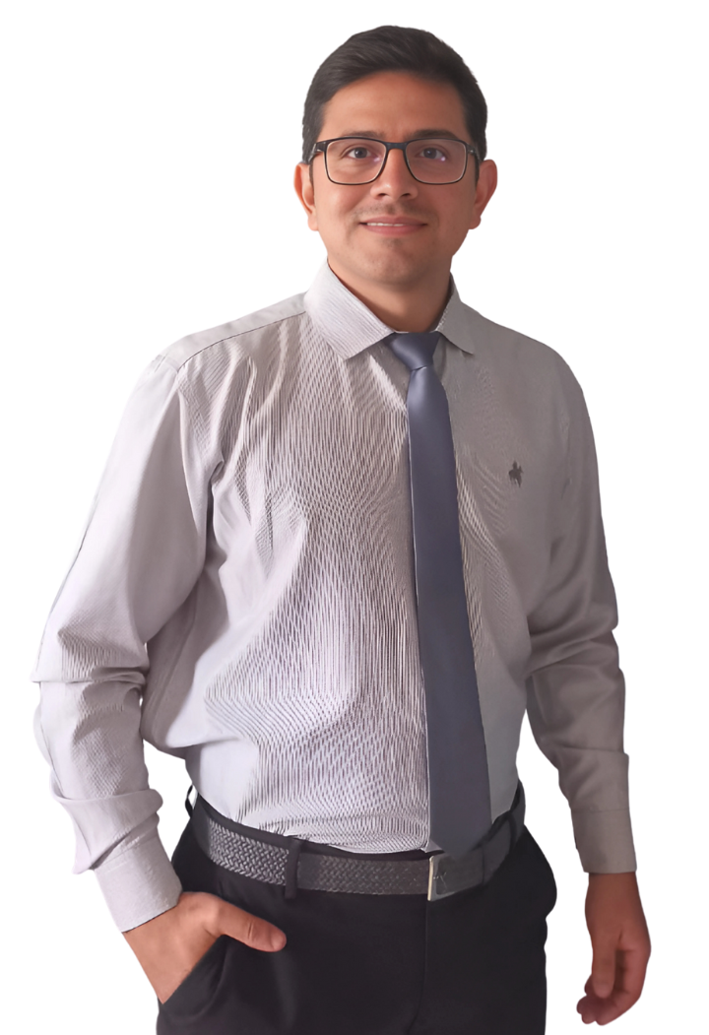



Igo Pablo Gomes Lopes
Engenheiro de Produção
Formado pelo Centro Universitário Estácio de Brasília.
Especialista em Gestão da Qualidade e Processos
Certificado pelo Centro Universitário Mario Pontes Jucá – UMJ.
Certificações em Lean Six Sigma:
Telefone / WhatsApp: 61 9 96347676 | E-mail: igopablogomes@gmail.com

Slide 2
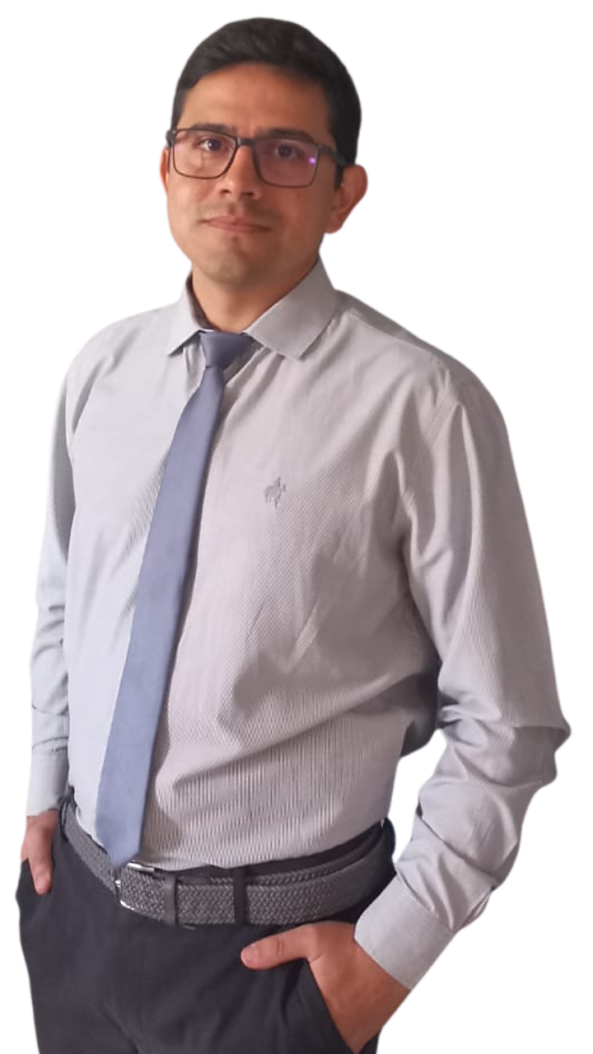
Resumo Profissional – Parte 1:
Sou Engenheiro de Produção com 4 anos de experiência em gestão e execução de projetos na área de BPM (Gerenciamento de Processos de Negócio).
Atualmente trabalho como Assistente de Negócios e Processos na Zest Tecnologia LTDA, empresa atuante no setor de soluções de TI com foco em integração B2B, GED, VAN/EDI e Compensação de Pagamentos.
Na ZEST eu executo atividades como: gestão de Arquivos EDI (Eletronic Data Interchange); análise de demanda e necessidades dos clientes; levantamento de requisitos de negócio; definição de escopo e avaliação de processos de negócio; análise de tendências, resumo de manuais e documentos; mapeamento de processos; modelagem de dados com Excel; criação de demonstrativos de resultados e dashboards; estudos analíticos; elaboração de documentos técnicos e apresentações comerciais; comunicação corporativa;
Telefone / WhatsApp: 61 9 96347676 | E-mail: igopablogomes@gmail.com

Slide 3
Resumo Profissional – Parte 2:
Com 10 anos de atuação como vendedor em empresas do ramo de Bebidas e Alimentos, tive passagem com resultados significativos em multinacionais como Brasil Kirin Industria de Bebidas e HEINEKEN Brasil.
Minha carreira se iniciou formalmente no ano de 2007 quando eu tinha 15 anos de idade, trabalhando como menor aprendiz nas Lojas Marisa. Em seguida fui contratado pela Indústria Churrasqueiras Centro-Oeste (aos 17 anos), atuando como Auxiliar de Serralheiro.
No ano de 2012 ingressei no ramo de vendas na empresa KASA SABOR Gourmet, onde tive a oportunidade de gerir minha primeira carteira de clientes, gerando resultados e melhorias extremamente significativas para a empresa.
No ano de 2016 recebi a oportunidade de atuar na Brasil Kirin que posteriormente foi adquirida pela HEINEKEN Brasil, empresa atuei como Vendedor Consultor durante 6 anos.
Telefone / WhatsApp: 61 9 96347676 | E-mail: igopablogomes@gmail.com

Slide 4
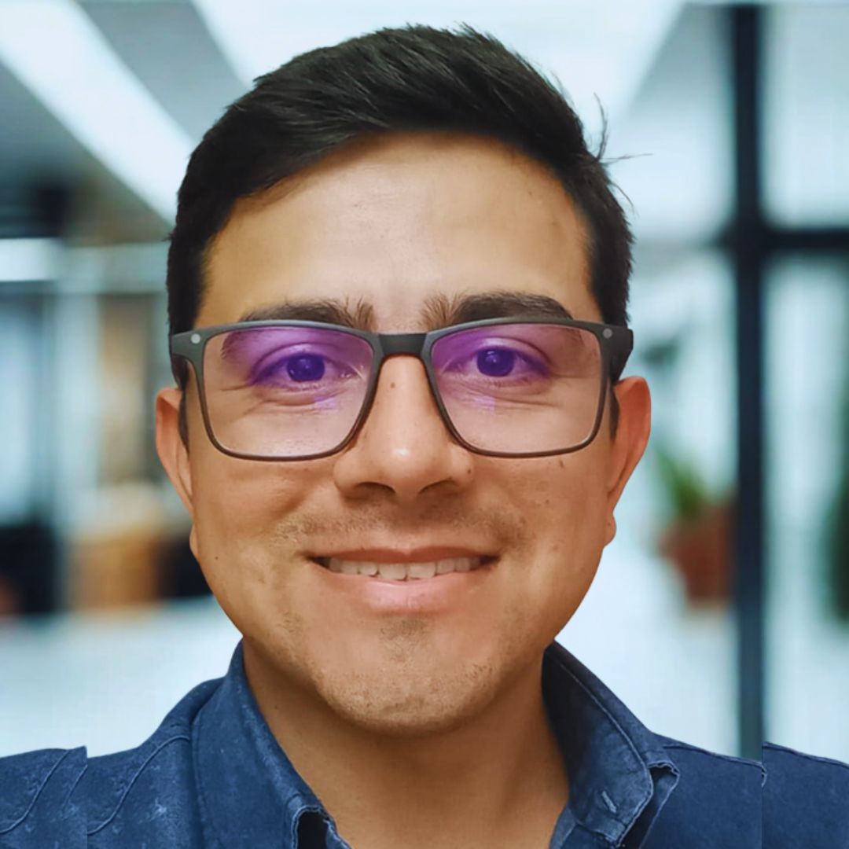
Habilidades Profissionais
Língua Estrangeira:
Metodologias:
Inglês - Intermediário
Lean | Six Sigma | KANBAN | SCRUM
Pacote Office Avançado:
Perfil Comportamental:
Excel | PowerPoint | MS Word
Liderança, Decisão, Adaptabilidade
Negócios:
Ferramentas:
Comunicação e Negociação
Bizagi, MS Visio, SQL, MS Power BI
Documentação:
Competências Técnicas:
Documentação Técnica de Processos
OKR’s | KPI’s | EDI/VAN | Previsões
BPMN | SHAREPOINT | PDCA | CAUSA E EFEITO | DMAIC | KAIZEN | 5s | PDSA | ISSO 9001 | TQM |
Telefone / WhatsApp: 61 9 96347676 | E-mail: igopablogomes@gmail.com

Slide 5
Igo Pablo Gomes Lopes
Obrigado!
Telefone / WhatsApp: 61 9 9634-7676 (VIVO) / 61 9 9296-4398 (CLARO)
E-mail: igopablogomes@gmail.com
Linkedin: linkedin.com/in/igo-pablo-gomes-lopes

